Slide 1
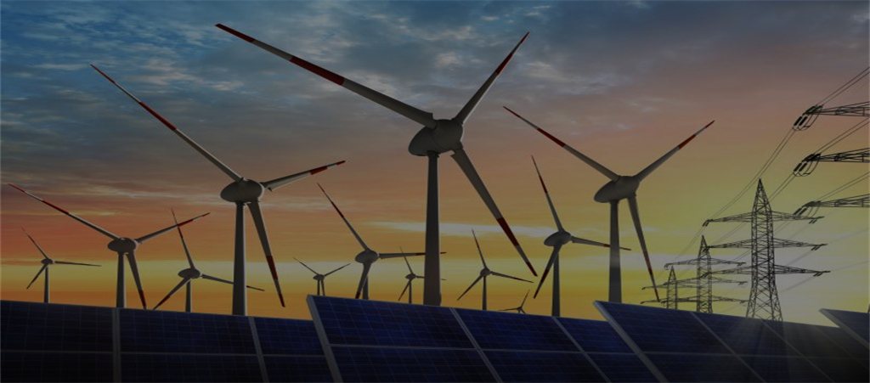
Energieversorgung
der Zukunft
Von Leon und Fabian
https://www.projectionit.com/wp-content/uploads/2020/03/projection-it-energieversorgung-1024x451.jpg - 24.10.25
Notes:
leon

Slide 2
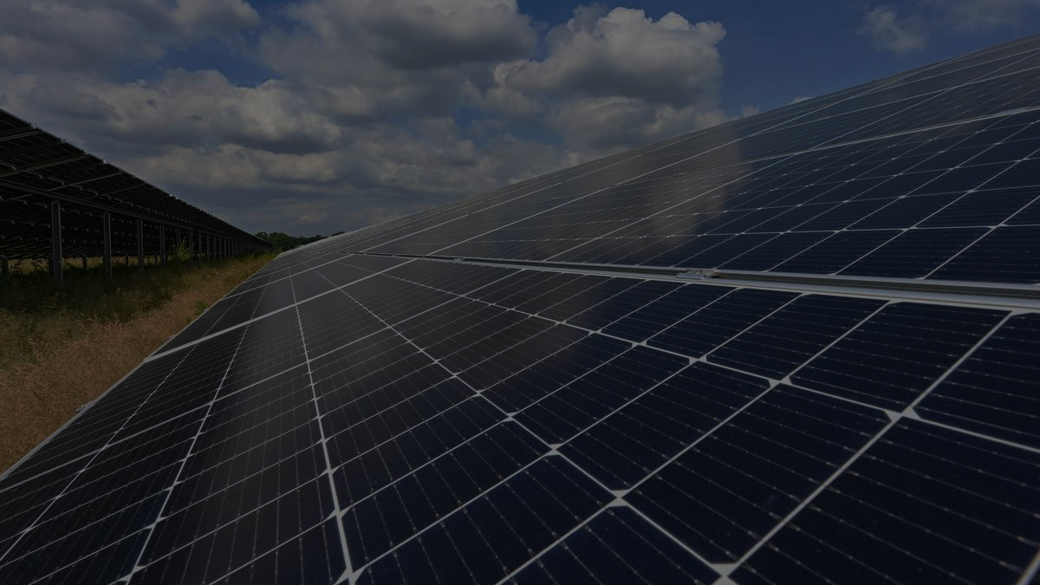
Gliederung
Aktuelle Energieversorgung
Probleme der aktuellen Energieversorgung
Energieversorgung der Zukunft
Unsere Meinung
Bezug zum Schöpfungsauftrag
Quiz
Ende
https://www.volksfreund.de/imgs/28/1/6/3/3/9/7/4/7/9/tok_e6cdddd0133ee6ba147b91ebe66d41e4/w1200_h675_x1500_y1086_DPA_bfunkdpa_5FAA0C00FE001EED-b9eda1d6a2229d86.jpg - 24.10.25
Notes:
fabian

Slide 3
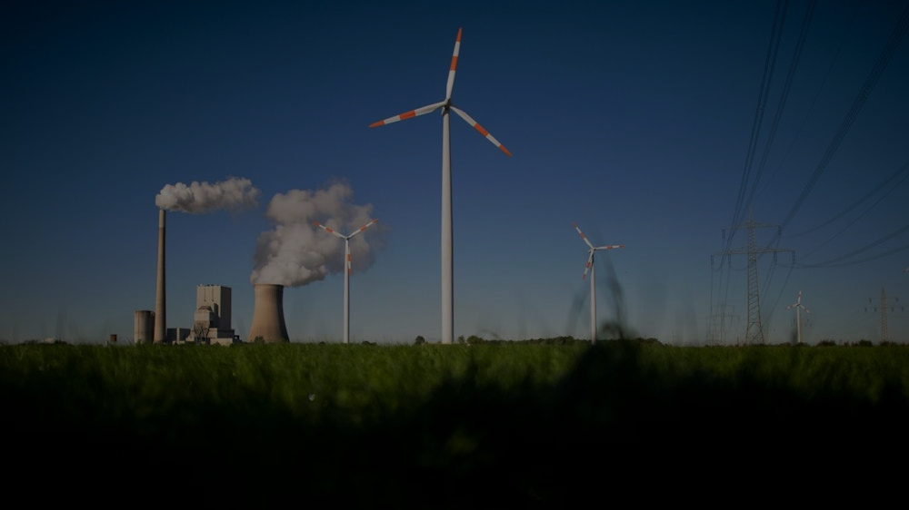
Aktuelle Energieversorgung
https://www.sueddeutsche.de/2022/06/08/4817fcab-d9d8-4449-915f-eacaae02adf6.jpeg?q=60&fm=jpeg&width=1000&rect=0%2C0%2C1348%2C758 - 24.10.25
Notes:
leon

Slide 4
Aktuelle Energieversorgung
Fossile Energien
Erneuerbare Energien
Atomenergie
https://www.sueddeutsche.de/2022/06/08/4817fcab-d9d8-4449-915f-eacaae02adf6.jpeg?q=60&fm=jpeg&width=1000&rect=0%2C0%2C1348%2C758 - 24.10.25
Notes:
leon

Slide 5
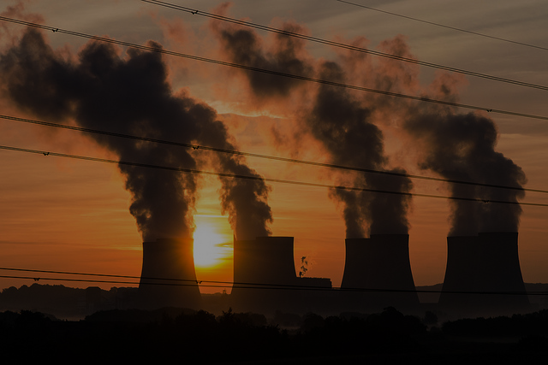
Fossile Energien
Energien, die durch nicht erneuerbare Brennstoffe gewonnen werden, z.b. Kohlekraft
Vorteile | Nachteile
Kostengünstig | Nicht unendlich verfügbar
Hohe Energiegewinnung | Extrem Umweltschädlich
Nicht Wetterabhängig | Regionale Abhängigkeit
"Dieses Foto" von Unbekannter Autor ist lizenziert gemäß CC BY-NC
Notes:
fabian

Slide 6
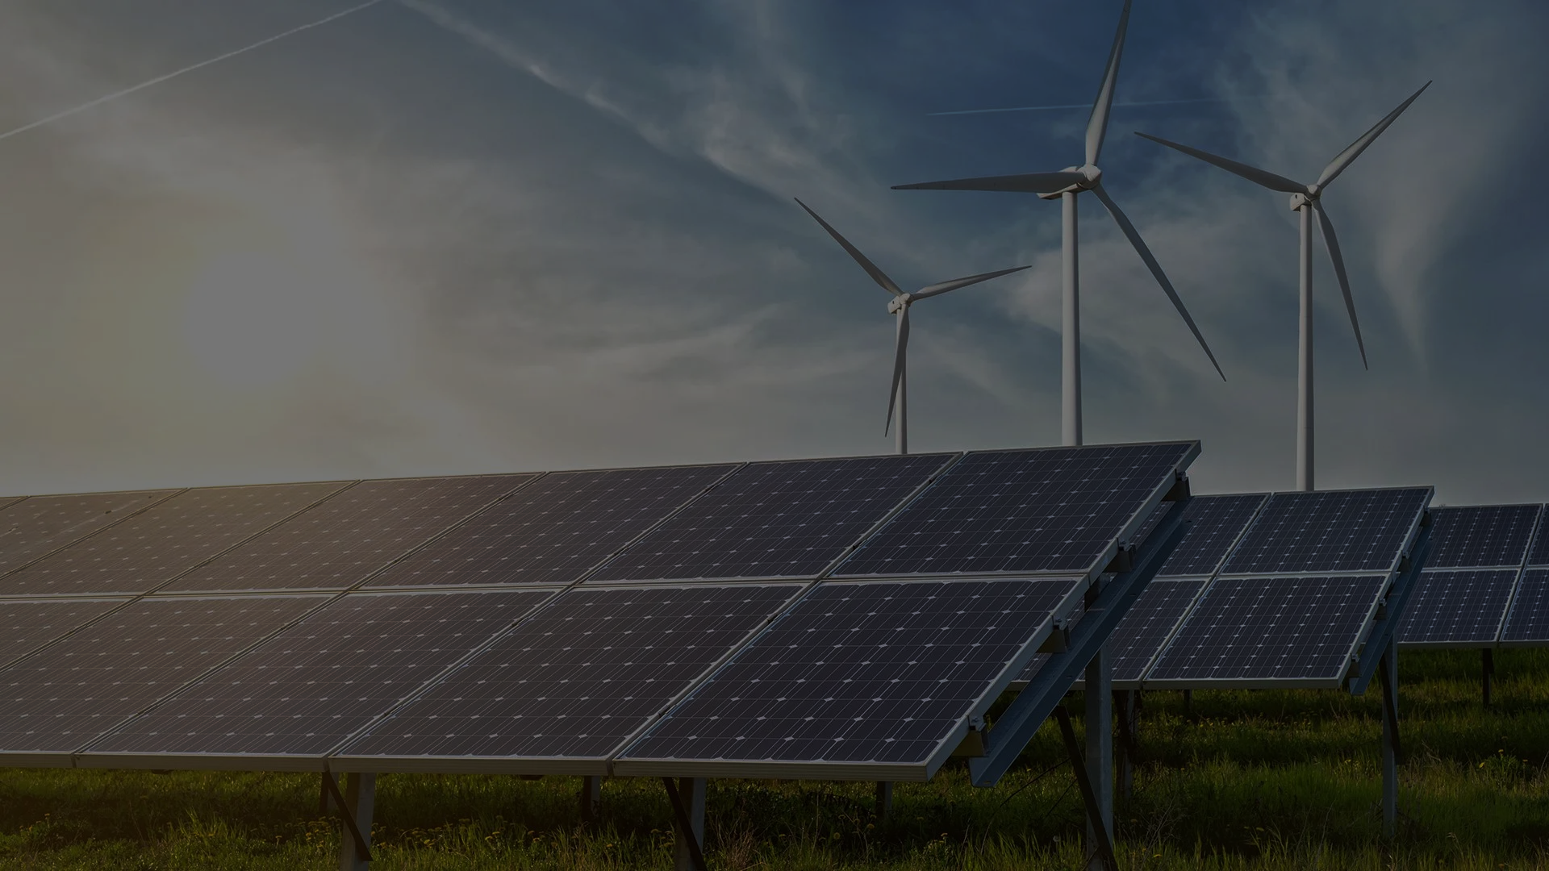
Erneuerbare Energien
Energien, die durch erneuerbare Methoden gewonnen werden, z.b. Windkraft
Vorteile | Nachteile
Klimafreundlich | Meist sehr teuer
Unbegrenzt Verfügbar | Regionale Abhängigkeit
Reduzieren Import von Öl & Gas | Wetterabhängig
https://image-proxy.nextkraftwerke.cloud.fcse.io/Hez3hkpU4b5-ub41AXxpZ0qzy08=/fit-in/1920x1080/https%3A%2F%2Fstrapistoragegkuxf.blob.core.windows.net%2Fprod-gkuxf%2Fassets%2Fdirektvermarkter_next_kraftwerke_ab93acd2f0.jpg – 31.10.25
Notes:
leon

Slide 7
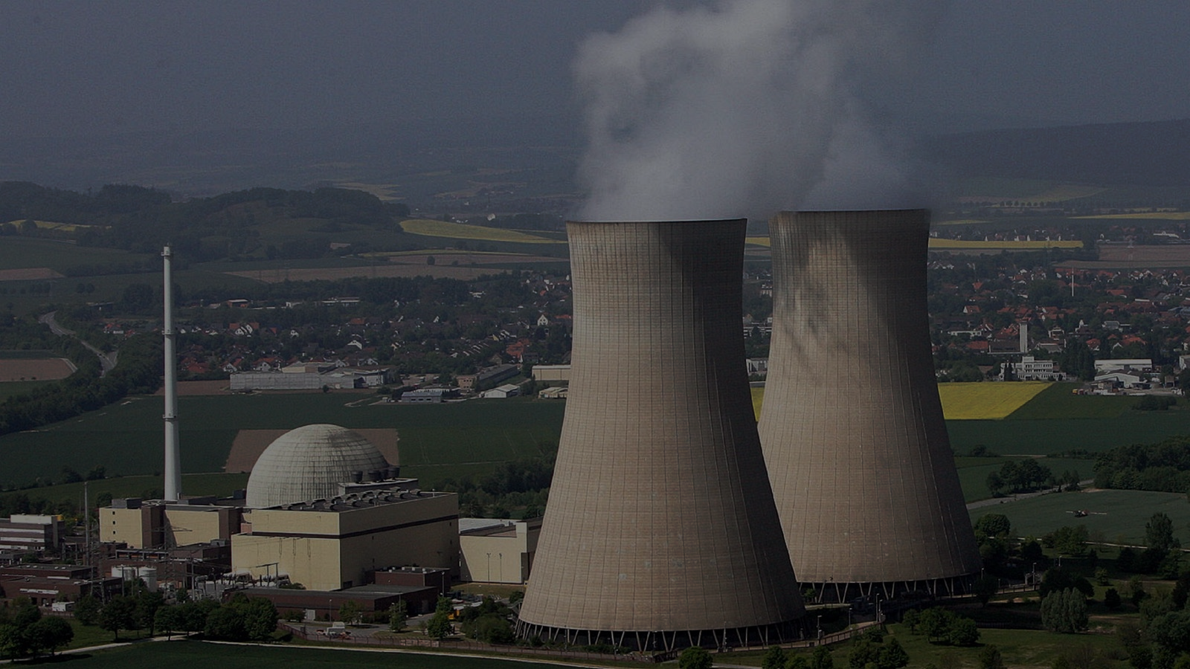
Atomenergie
Energie, welche durch Kernspaltung gewonnen wird
Vorteile | Nachteile
Keine Co2 Emissionen | Radioaktive Abfälle
Hoher Energiegewinn | Riskant bei Unfällen
Nicht Wetterabhängig | Hoher Wasserverbrauch
https://www.planet-wissen.de/technik/atomkraft/grundlagen_der_atomkraft/topsellafieldgjpg102~_v-gseagaleriexl.jpg – 31.10.25
Notes:
fabian

Slide 8
Probleme der aktuellen Energieversorgung
https://www.sueddeutsche.de/2022/06/08/4817fcab-d9d8-4449-915f-eacaae02adf6.jpeg?q=60&fm=jpeg&width=1000&rect=0%2C0%2C1348%2C758 - 24.10.25
Notes:
leon

Slide 9
Probleme der aktuellen Energieversorgung
Teils Umweltverschmutzend (Fossile Energien)
Teils zu teuer (Erneuerbare Energien)
Teils zu riskant (Atomenergie)
Abhängig vom Wetter (Erneuerbare Energien)
Abhängig von endlichen Ressourcen (Fossile Energien)
https://www.sueddeutsche.de/2022/06/08/4817fcab-d9d8-4449-915f-eacaae02adf6.jpeg?q=60&fm=jpeg&width=1000&rect=0%2C0%2C1348%2C758 - 24.10.25
Notes:
leon

Slide 10
Probleme der aktuellen Energieversorgung
Entweder zu teuer, oder zu umweltschädlich.
https://www.sueddeutsche.de/2022/06/08/4817fcab-d9d8-4449-915f-eacaae02adf6.jpeg?q=60&fm=jpeg&width=1000&rect=0%2C0%2C1348%2C758 - 24.10.25
Notes:
fabian

Slide 11
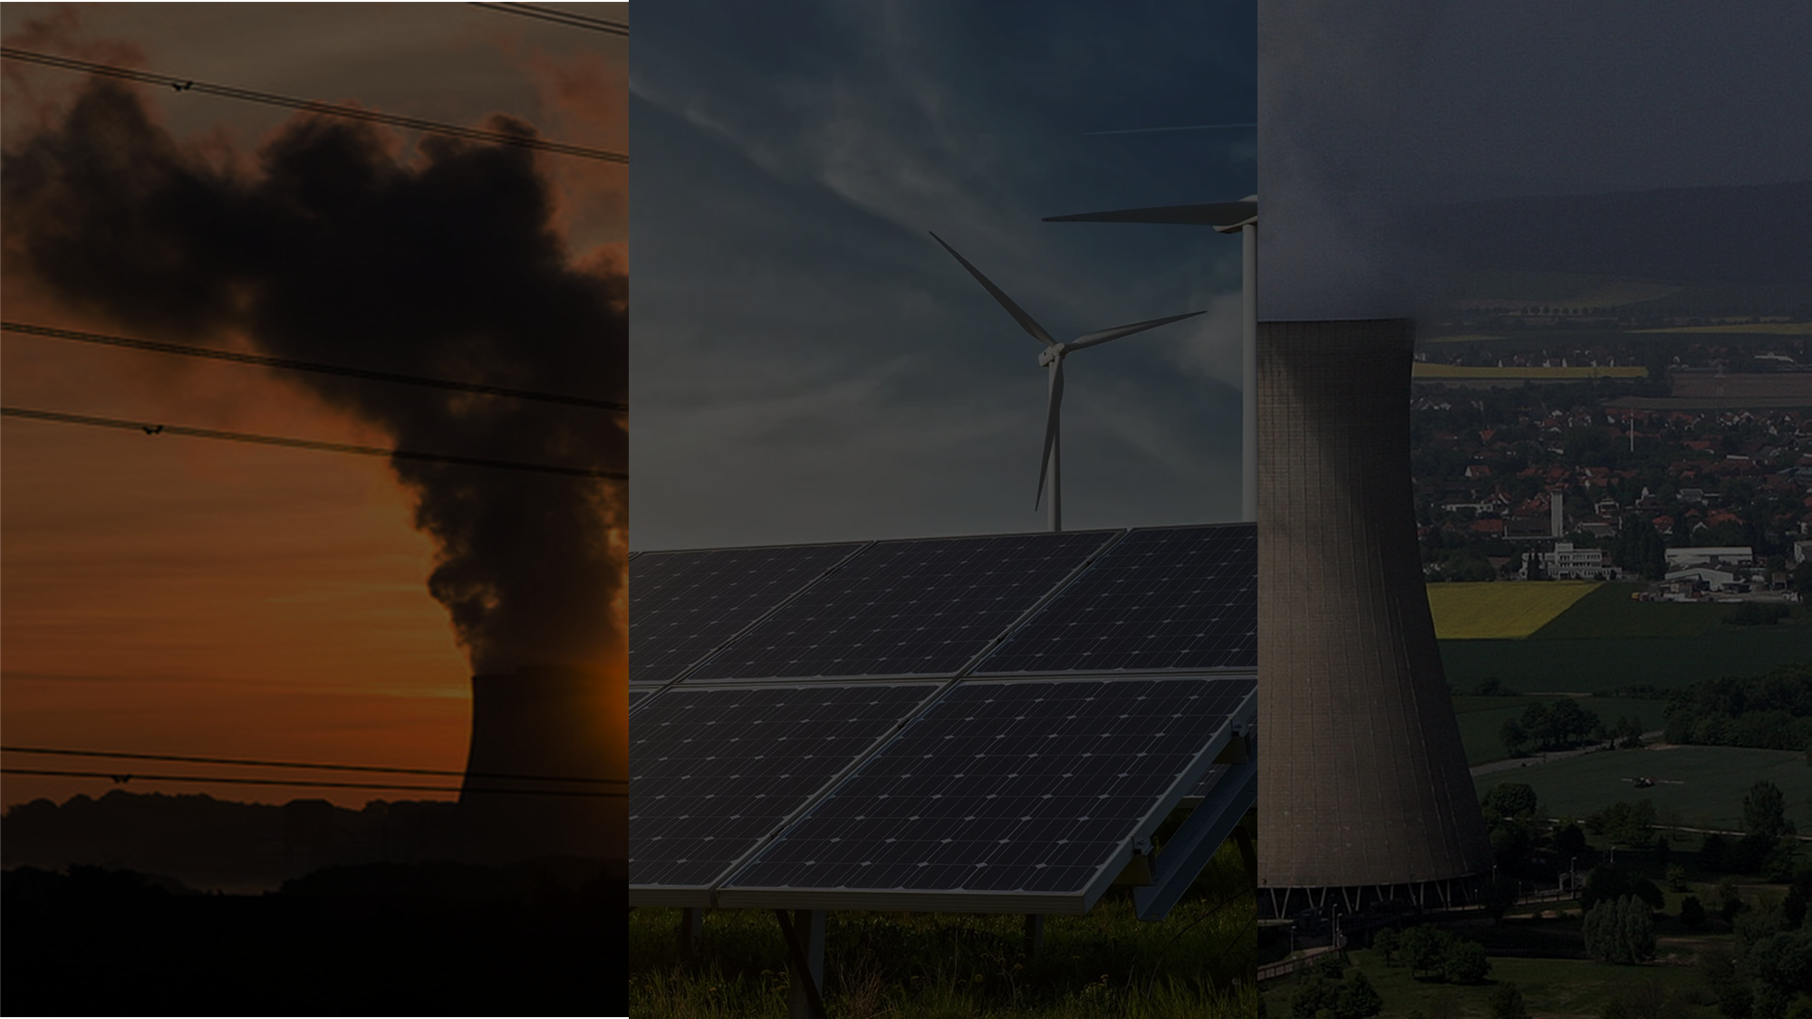
Energieversorgung der Zukunft
"Dieses Foto" von Unbekannter Autor ist lizenziert gemäß CC BY-NC
https://image-proxy.nextkraftwerke.cloud.fcse.io/Hez3hkpU4b5-ub41AXxpZ0qzy08=/fit-in/1920x1080/https%3A%2F%2Fstrapistoragegkuxf.blob.core.windows.net%2Fprod-gkuxf%2Fassets%2Fdirektvermarkter_next_kraftwerke_ab93acd2f0.jpg – 31.10.25
https://www.planet-wissen.de/technik/atomkraft/grundlagen_der_atomkraft/topsellafieldgjpg102~_v-gseagaleriexl.jpg – 31.10.25
Notes:
leon

Slide 12
Energieversorgung der Zukunft
Fossile Energien
Erneuerbare Energien
Atomenergie
"Dieses Foto" von Unbekannter Autor ist lizenziert gemäß CC BY-NC
https://image-proxy.nextkraftwerke.cloud.fcse.io/Hez3hkpU4b5-ub41AXxpZ0qzy08=/fit-in/1920x1080/https%3A%2F%2Fstrapistoragegkuxf.blob.core.windows.net%2Fprod-gkuxf%2Fassets%2Fdirektvermarkter_next_kraftwerke_ab93acd2f0.jpg – 31.10.25
https://www.planet-wissen.de/technik/atomkraft/grundlagen_der_atomkraft/topsellafieldgjpg102~_v-gseagaleriexl.jpg – 31.10.25
Notes:
leon

Slide 13
Energieversorgung der Zukunft
Fossile Energien
Erneuerbare Energien
Atomenergie
"Dieses Foto" von Unbekannter Autor ist lizenziert gemäß CC BY-NC
https://image-proxy.nextkraftwerke.cloud.fcse.io/Hez3hkpU4b5-ub41AXxpZ0qzy08=/fit-in/1920x1080/https%3A%2F%2Fstrapistoragegkuxf.blob.core.windows.net%2Fprod-gkuxf%2Fassets%2Fdirektvermarkter_next_kraftwerke_ab93acd2f0.jpg – 31.10.25
https://www.planet-wissen.de/technik/atomkraft/grundlagen_der_atomkraft/topsellafieldgjpg102~_v-gseagaleriexl.jpg – 31.10.25
Notes:
leon

Slide 14

Bezug zum Schöpfungsauftrag
https://maxe-online.de/wp-content/uploads/2020/06/csm_55781_55814_98c283eecf-895x430.jpg – 31.10.25
Notes:
fabian

Slide 15
Bezug zum Schöpfungsauftrag
Und Gott der Herr nahm den Menschen und setzte ihn in den Garten Eden, dass er ihn bebaute und bewahrte. (Gen. 2,15)
https://maxe-online.de/wp-content/uploads/2020/06/csm_55781_55814_98c283eecf-895x430.jpg – 31.10.25
Notes:
fabian

Slide 16
Bezug zum Schöpfungsauftrag
Und Gott der Herr nahm den Menschen und setzte ihn in den Garten Eden, dass er ihn bebaute und bewahrte. (Gen. 2,15)
https://maxe-online.de/wp-content/uploads/2020/06/csm_55781_55814_98c283eecf-895x430.jpg – 31.10.25
Notes:
fabian

Slide 17
Bezug zum Schöpfungsauftrag
Und Gott der Herr nahm den Menschen und setzte ihn in den Garten Eden, dass er ihn bebaute und bewahrte. (Gen. 2,15)
Häuser bauen
Aufbau einer Infrastruktur
z.B. Eine Energieversorgung
Bauen von Farmen und Fabriken
https://maxe-online.de/wp-content/uploads/2020/06/csm_55781_55814_98c283eecf-895x430.jpg – 31.10.25
Notes:
leon

Slide 18
Bezug zum Schöpfungsauftrag
Und Gott der Herr nahm den Menschen und setzte ihn in den Garten Eden, dass er ihn bebaute und bewahrte. (Gen. 2,15)
Umweltverschmutzung reduzieren, z.B. mit Erneuerbaren Energien
Erhaltung der Landschaft
Eine Zukunftssichere Infrastruktur, welche bewahrt werden kann
https://maxe-online.de/wp-content/uploads/2020/06/csm_55781_55814_98c283eecf-895x430.jpg – 31.10.25
Notes:
leon

Slide 19
QUIZ
Notes:
fabian

Slide 20
QUIZ
Was ist ein Problem an der aktuellen Energieversorgung?
Mehrere Antworten möglich
Es gibt keine Probleme
Umweltverschmutzung
Limitierte Ressourcen
Keine Ahnung
Notes:
fabian

Slide 21
QUIZ
Was ist ein Problem an der aktuellen Energieversorgung?
Mehrere Antworten möglich
Es gibt keine Probleme
Umweltverschmutzung
Limitierte Ressourcen
Keine Ahnung
Notes:
fabian

Slide 22
QUIZ
Was ist das Problem an erneuerbaren Energien?
Der Preis
Es gibt keine Probleme
Umweltverschmutzung
Keine Ahnung
Notes:
leon

Slide 23
QUIZ
Was ist das Problem an erneuerbaren Energien?
Der Preis
Es gibt keine Probleme
Umweltverschmutzung
Keine Ahnung
Notes:
leon

Slide 24
QUIZ
In welchem Buch der Bibel steht der Schöpfungsauftrag?
In den Psalmen
Mose 1 / Genesis
Mose 5 / Deuteronomium
Apostelgeschichte
Notes:
fabian

Slide 25
QUIZ
In welchem Buch der Bibel steht der Schöpfungsauftrag?
In den Psalmen
Mose 1 / Genesis
Mose 5 / Deuteronomium
Apostelgeschichte
Notes:
fabian

Slide 26

ENDE
Noch Fragen?
https://media.istockphoto.com/id/157030584/de/vektor/daumen-hoch-emoticon.jpg?s=612x612&w=0&k=20&c=3ejBcH1xICYrJf_8GM7KXlLnh1aeiecvV9l1JyYwoW8 – 13.11.25
Notes:
leon

